Slide 1
Projekat : T O D O L I S T A Verzija 1

Slide 2
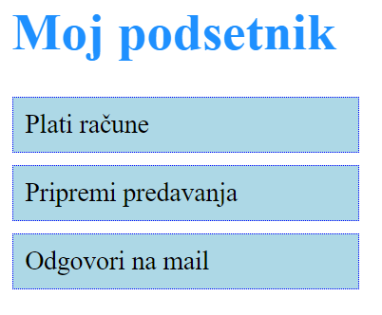
Uputstvo za izradu projekta
Napraviti HTML formu sledeće sadržine

Slide 3
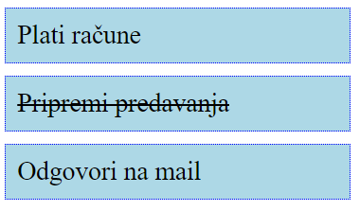
Uputstvo za izradu projekta
Dohvatiti sve <li> elemente sa stranice.
Svakom <li> elementu iz liste dodati Event Listener (Hint: proći petljom po listi <li> elemenata koje ste dohvatili i svakom od njih dodati Event Listener)
Kada se klikne na <li> precrtati tekst u elementu na koji je kliknuto
Kada se ponovo klikne na precrtani <li> element, „otprecrtati ga“

Slide 4
Projekat : T O D O L I S T A Verzija 2

Slide 5
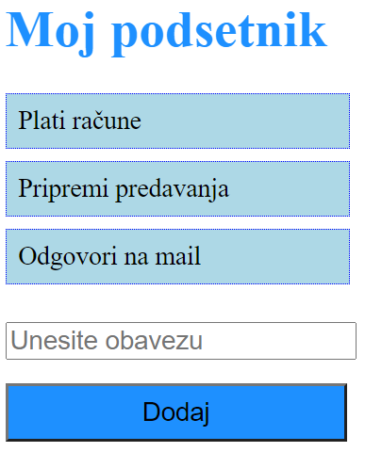
Uputstvo za izradu projekta
Napraviti HTML formu sledeće sadržine

Slide 6
Uputstvo za izradu projekta
Kada korisnik unese tekstualni sadržaj u input polje, klikom na dugme dodaj, na kraj liste zadataka dodati novi <li> sa tekstualnim sadržajem preuzetim iz input polja:
Nakon dodavanja zadatka, isprazniti input polje
Onemogućiti korisniku da listi zadataka pošalje prazan string
Kada se klikne na odgovarajući <li>, taj element treba da nestane sa stranice Hint: Posmatrati elemente kao u DOM stablu (dodavanje u DOM stablo i brisanje iz DOM stabla).

Slide 7
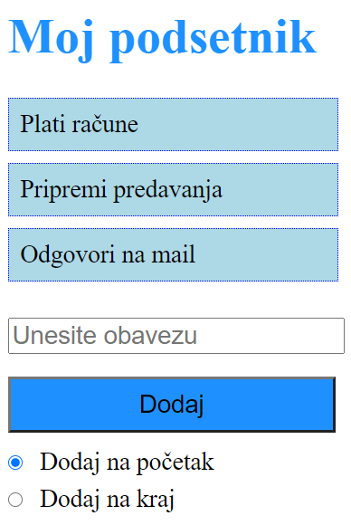
Uputstvo za izradu projekta
Dodati dva radio dugmeta:
Dodaj na početak – Dodaje sadržaj iz input polja na početak liste zadataka
Dodaj na kraj – Dodaje sadržaj iz input polja na kraj liste zadataka
Izbisati dugme Dodaj i realizovati dodavanje elemenata klikom na taster enter u input polju

